Slide 1

Decision Tree
201714010 조수빈

Slide 2
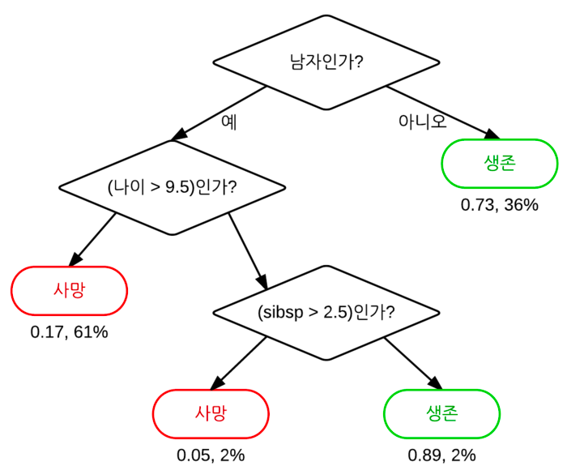
목차
01 의사결정나무 개념
02 의사결정나무 과정
03 의사결정나무 관련 개념
04 실습

Slide 3
의사결정나무 개념
독립 변수 공간 분할
분류, 회귀 분석
Tree 구조(결과 모델)
노드, 엔트로피, 정보 획득량…

Slide 4
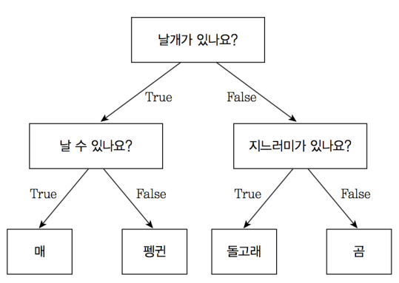
의사결정나무 과정
Ex) 스무고개
– 특정 기준(질문)에 따라 데이터를 구분하는 모델
여러 가지 독립 변수 중 하나의 독립 변수를 선택,
그 독립 변수에 대한 기준값(threshold)을 정한다. => 분류 규칙
전체 학습 데이터 집합(부모노드)의 해당 독립 변수의 값이 기준값보다 작은 데이터 그룹, 기준값보다 큰 데이터 그룹으로 나눈다.
각각의 자식 노드에 대해 1~2 단계 반복, 하위의 자식 노드 만든다.
(자식 노드에 한 가지 클래스의 데이터만 존재한다면 더 이상 나누지 않고 중지한다.)

Slide 5
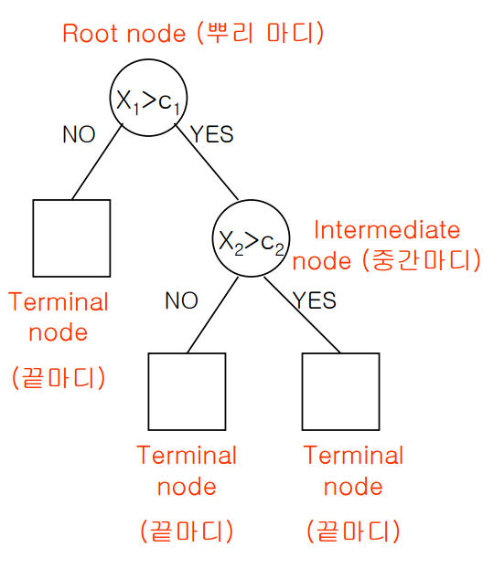
의사결정나무 관련 개념
노드
-결정 트리에서 질문이나 정답을 담은 상자
분류 규칙
-부모 노드와 자식 노드 간의 엔트로피를 가장 낮게 만드는
최상의 독립 변수와 기준값을 찾는 것
이러한 기준을 정량화한 것이 정보 획득량
(기본적으로 모든 독립 변수와 모든 가능한 기준값에 대해 정보 획득량 구하여
가장 정보 획득량이 큰 독립 변수와 기준값을 선택)

Slide 6
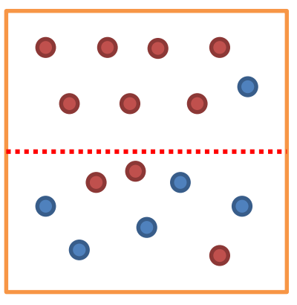
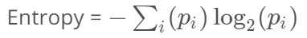
의사결정나무 관련 개념
불순도
-해당 범주 안에 서로 다른 데이터가 얼마나 섞여 있는지를 뜻한다.
엔트로피
-불순도를 수치적으로 나타낸 척도, 엔트로피가 높다 = 불순도가 높다
(엔트로피가 1이면 불순도 최대, 0이면 최소)
(엔트로피가 1 = 불순도 최대 = 한 범주 안에 서로 다른 데이터가 정확히 반반)
정보 획득량
- X라는 조건에 의해 확률 변수 Y의 엔트로피가 얼마나 감소하였는가를 나타내는 값

Slide 7
의사결정나무 장단점
장점
- 사용하고, 이해하기 쉽다
- 규칙들을 생성하고 해석하기 쉽다.
- 통계적인 가정이 필요하지 않으며 결측치를 다루지 않아도 된다.
단점
- 비연속성 : 연속형 변수를 비연속적 값으로 취급 => 분리의 경계점 부근에서 예측 오류 클 가능성 높다.
- 수평 또는 수직 분할로 잘 포착되지 않은 구조의 데이터 상에서는 성능 발휘가 어렵다.
- 프로세스가 한 번에 하나의 변수를 처리하기에 변수 간의 상호작용을 잡아내기 어렵다.

Slide 8
의사결정트리 실습

